Slide 1
Алессандро Вольта

Slide 2
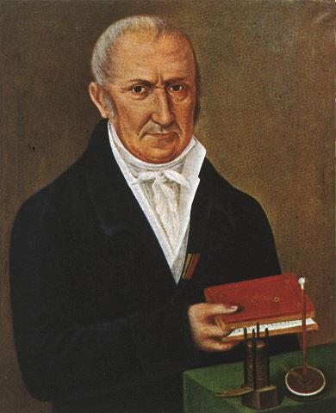
Алессандро Вольта, народився 18 лютого 1745 року в італійському місті Комо поблизу Мілана.

Slide 3
Алессандро Вольта був четвертою дитиною в родині падре Філіппо Вольти і його таємної дружини Маддалени, дочки графа Джузеппе Інзаге. Маленького Сандрін батьки здали на руки годувальниці, яка жила в селі Брунате і "забули" про нього на цілих тридцять місяців. Малюк, що вільно ріс на лоні природи, вийшов жвавим, здоровим, але диким: розповідали, що слово "мама" він вимовив тільки біля чотирьох років, а нормально заговорив лише років у сім.

Slide 4
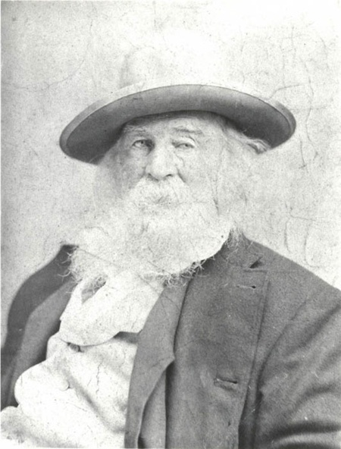
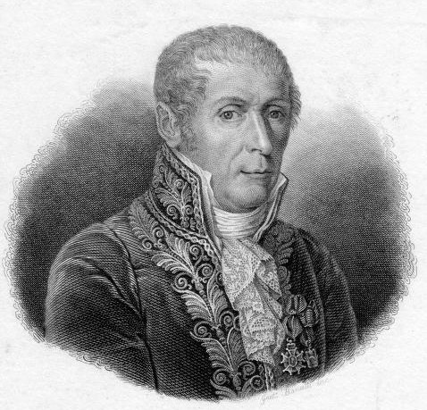
Велика зміна відбулася в його житті в 1752 році, коли, втративши батька, він опинився в будинку дядька Олександра, соборного каноніка.

Slide 5
Підлітковий вік Алессандро Вольта

Slide 6
Вольта серйозно захопився наукою в 13-літньому віці.У ці роки відбулися події, які зіграли в житті Вольти помітну роль. В 1758 році, як і було передбачено, знову з'явилася комета Галлея. Це не могло не вразити допитливого юнака, думки якого звернулися до праць великого Ньютона . Взагалі юнак більш чітко усвідомлював, що його покликання - не гуманітарна галузь, а природничі науки і модна тоді електрика. Дізнавшись про роботи Бенджаміна Франкліна, Вольта у 1768 р. встановлює перший у місті громовідвід. У 24 роки він публікує першу наукову роботу, яка була присвячена теорії лейденської банки.

Slide 7
Його найважливішим вкладом в науку з'явився винахід принципово нового джерела постійного струму, що зіграв визначальну роль в подальших дослідженнях електричних і магнітних явищ.

Slide 8
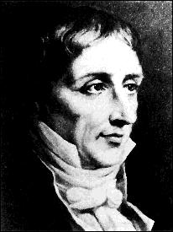
Помер він в один з перших днів весни, в тому ж місті, де і народився. Так замкнулася життєва дорога цієї великої людини. Його поховали на старому кладовищі, під запоною древніх могутніх дерев. Він залишив після себе трьох синів, і вони спорудили на його могилі надгробок — пишне, монументальне, схоже на середньовічний замок, прикрашене скульптурними фігурами. Багатьом, хто приходив на кладовищі, подобалася ця розкішна споруда. Він віддав перевагу б скромному обеліску.

